Slide 1
Versículo Por Versículo
A VITÓRIA DE CRISTO E DA IGREJA
(APOCALIPSE 19.1-21)
32

Slide 2
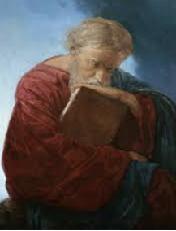
.
A HISTÓRIA ESTÁ CHEGANDO AO SEU FINAL!
No capítulo 19 de Apocalipse encontramos louvores a Deus pelo seu julgamento sobre Roma (vs. 1-5), a comemoração das Bodas do Cordeiro (vs. 6-10), a descrição da volta de Jesus (vs. 11-18) e a punição dos inimigos de Deus (vs. 19-21).

Slide 3
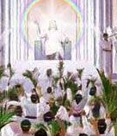
.
1) LOUVORES A DEUS PELO JULGAMENTO DE ROMA (AP 19.1-5)
A voz de uma grande multidão no céu glorifica a Deus pela destruição de Babilônia, a Grande Meretriz (uma personificação da cidade de Roma). Os vinte e quatro anciãos e os quatro seres viventes acrescentam: “Amém! Aleluia!”.

Slide 4
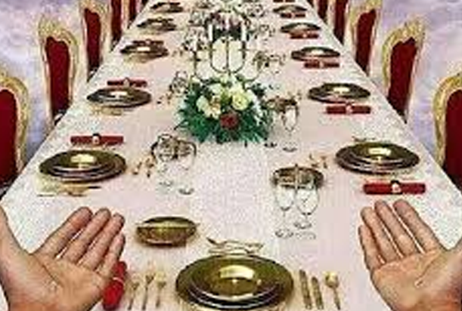
.
2) COMEMORAÇÃO DA CEIA DAS BODAS DO CORDEIRO (AP 19.6-10)
João passa da Prostituta para a Noiva. Essa consumação se dará na volta de Jesus, quando nos assentaremos à mesa no Reino de Deus (Mt 8.11). Surge a quarta bem-aventurança do Apocalipse. João é lembrado de que apenas Deus é digno de adoração.

Slide 5
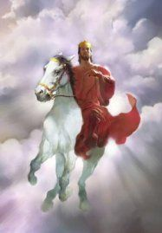
.
3) JESUS RETORNA COMO O CAVALEIRO TRIUNFAL (AP 19.11-18)
A volta de Cristo havia sido anunciada no sexto selo, e agora é reafirmada. Ao contrário do que aconteceu na abertura do primeiro selo, não há dúvida quanto à identidade deste cavaleiro. O Anticristo será destruído com o sopro da sua boca (2 Ts 2.8).

Slide 6
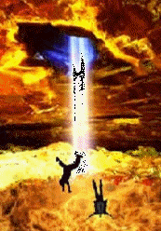
.
4) A PUNIÇÃO DO ANTICRISTO E DO FALSO PROFETA (AP 19.19-21)
O Anticristo (a primeira besta) e o Falso Profeta (a segunda besta) da época de João foram derrotados. O mesmo acontecerá no fim dos tempos. O destino final dos inimigos de Deus é o lago de fogo (Mt 25.41).

Slide 7
Versículo Por Versículo
O que aprendemos no estudo de hoje?
A VOLTA DE CRISTO SERÁ UMA OCASIÃO DE ALEGRIA PARA OS QUE O ESPERAM!

